Slide 1
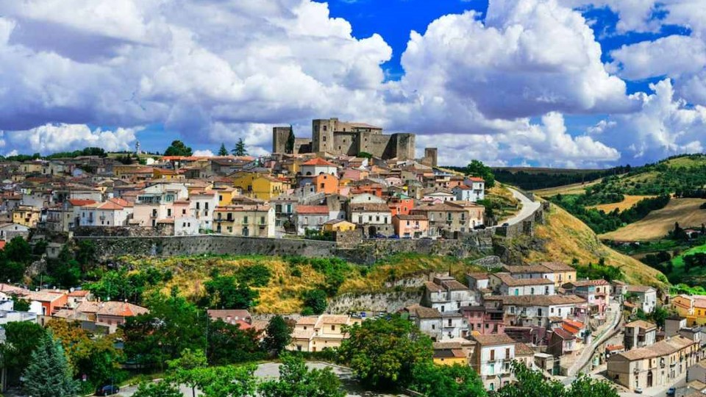
EY Smart Funding e Confindustria Basilicata Bando Legge 181/89
WEBINAR
Progetto di riconversione e riqualificazione industriale dell’area di crisi industriale complessa dei sistemi locali del lavoro di Melfi, Potenza e Rionero in Vulture
22 maggio 2024, 11:30-12:30

Slide 2
EY Smart Funding e Confindustria Basilicata | Bando Legge 181/89 “Progetto di riconversione e riqualificazione industriale dell’area di crisi industriale complessa dei sistemi locali del lavoro di Melfi, Potenza e Rionero in Vulture“
Agenda
Contesto territoriale: Melfi, Potenza e Rionero in Vulture Overview La aree industriali ricomprese nell’area di crisi complessa | Confindustria Basilicata
Legge 181/89 – Un’opportunità per il territorio Overview Focus beneficiari Focus investimenti ammissibili Focus spese ammissibili Focus agevolazione Focus presentazione della domanda Focus graduatoria di ammissione alla fase di valutazione istruttoria Focus iter di valutazione | Maria Irene Cristini, Manager EY Lorenzo Cenciarelli, Senior EY
Chiusura lavori e sessione di Q&A
Realizzazione di iniziative imprenditoriali che mirano all’incremento o alla salvaguardia dei livelli occupazionali, al recupero della capacità produttiva dei territori e all’attrazione di nuovi investimenti: le opportunità per la riconversione e riqualificazione dell'area industriale di Melfi, Potenza e Rionero in Vulture.

Slide 3
EY Smart Funding e Confindustria Basilicata | Bando Legge 181/89 “Progetto di riconversione e riqualificazione industriale dell’area di crisi industriale complessa dei sistemi locali del lavoro di Melfi, Potenza e Rionero in Vulture“
Agenda
Contesto territoriale: Melfi, Potenza e Rionero in Vulture Overview La aree industriali ricomprese nell’area di crisi complessa | Confindustria Basilicata
Legge 181/89 – Un’opportunità per il territorio Overview Focus beneficiari Focus investimenti ammissibili Focus spese ammissibili Focus agevolazione Focus presentazione della domanda Focus graduatoria di ammissione alla fase di valutazione istruttoria Focus iter di valutazione | Maria Irene Cristini, Manager EY Lorenzo Cenciarelli, Senior EY
Chiusura lavori e sessione di Q&A
Realizzazione di iniziative imprenditoriali che mirano all’incremento o alla salvaguardia dei livelli occupazionali, al recupero della capacità produttiva dei territori e all’attrazione di nuovi investimenti: le opportunità per la riconversione e riqualificazione dell'area industriale di Melfi, Potenza e Rionero in Vulture.

Slide 4
Attrazione di investimenti
in Basilicata
Dossier Aree Industriali insistenti nell’area di Crisi
ComplessaRev.3 30/04/2024

Slide 5
Il presente documento ha l’obiettivo di fotografare lo stato della consistenza delle aree industriali della Regione
Basilicata, ricadenti nel perimetro dell’Area di Crisi complessa, e nello specifico delle Le aree ricomprese nei sistemi
del lavoro di Melfi, Rionero in Vulture e Potenza.
Il dossier, fotografa la situazione attuale in relazione ai dati pubblicati sul proprio sito istituzionale da API-BAS S.p.A
società in House della Regione Basilicata che gestisce le aree ind.li della provincia di Potenza, ed è finalizzato
all’inquadramento complessivo delle opportunità orientate all’attrazione di investimenti esogeni al tessuto
imprenditoriale lucano, facenti parte del portfolio clienti di EY a livello nazionale ed internazionale, per il
radicamento di investimenti in sviluppo industriale a lungo termine, rivenienti da nuovi insediamenti in aree
produttive Lucane da parte di nuovi soggetti imprenditorialinon Lucani,da allocare prioritariamente in Aree di Crisi
complessa

Slide 6
Area industriale di San Nicola di Melfi
L’area industriale di Melfi a nord della Basilicata si estende per circa 900 ha di cui circa 578 ha infrastrutturati. Di questi circa 469 ha
risultano già impegnati ed oltre 103 ha ancora disponibili.
L’area è allineata sulla direttrice Est-Ovest ed è prossima al confine tra Puglia e Basilicata. L’accessibilità è garantita a Nord dalla SP48 e a
sud dalla SS655 e raggiunge l’autostrada A16 al bivio di Candela sulla SS655 a circa 20 km.
Nell’area industriale di Melfi, la forte presenza dell’industria dell’auto, che assorbe l’83% del totale degli addetti, prevale su altri settori,
quali quello dell’agroindustriale (con la presenza dello Stabilimento Barilla) e quello della trasformazione dei metalli, che comunque
raggiungono in quell’area dimensioni comunque significative, anche in rapporto alle altre localizzazioni.
La superficie infrastrutturata è suddivisa in circa 124 lotti di cui l’83% impegnato dal settore manifatturiero.
La specializzazione prevalente del polo di Melfiè nel settore dell’automotive. Nell’area industriale sono altresì, localizzate alcune decine di
aziende produttrici per il settore automotive, principalmente piccole imprese locali, fornitrici di secondo o terzo livello, con portafogli clienti
diversificati e un minore rapporto di dipendenza dalle commesse di Stellanti le cui principali specializzazioni sono: la meccanica di
precisione, la saldatura laser, la produzione di nastri trasportatori e parti meccaniche, il cablaggio materiali elettrici ecc..20

Slide 7
L’obiettivo è di promuovere la diversificazione produttiva dell’indotto, soprattutto quello di secondo livello, migliorando la competitività
delle imprese coinvolte puntando sulla specializzazione produttiva, senza trascurare però gli altri settori produttivi rilevanti
dell’area quali in primis quelli dell’agroindustria e della meccanica di precisione.
In questo contesto vanno sicuramente aggiunte tutte le specializzazioni regionali trasversali collegate che coinvolgono gli organismi di
ricerca presenti sul territorio (Università di Basilicata, Enea, Cnr) che si articolano sulle tematiche legate alla ottimizzazione
produttiva, alla logistica, allasupply chain, ai sistemi di propulsione ad alta efficienza e basse emissioni, alle metodologie avanzate di
combustione, al recupero energetico e alla riduzione di inquinanti dovuti alle emissioni dei gas di scarico, alla robotica e alla
meccatronica e che rappresentano un alto valore aggiunto per l’attrazione degli investimenti dell’area
PARAMETRI URBANISTICI
• Indice di copertura: 1/3 – Distanza confini 8 mt per lotti inferiori a 10 ha;
• Indice di copertura: 1/2 – Distanza confini 10 mt per lotti superiori a 10 ha;
• Indice di fabbricabilità:2mc/mq per aree servizi;
• Altezza massima 15 mt;
COSTO SUOLO €/mq 32,40
NORME TECNICHE ATTUATIVE.clicca qui
NORME TECNICHE ATTUATIVE PIANO PARTICOLAREGGIATOclicca qui

Slide 8
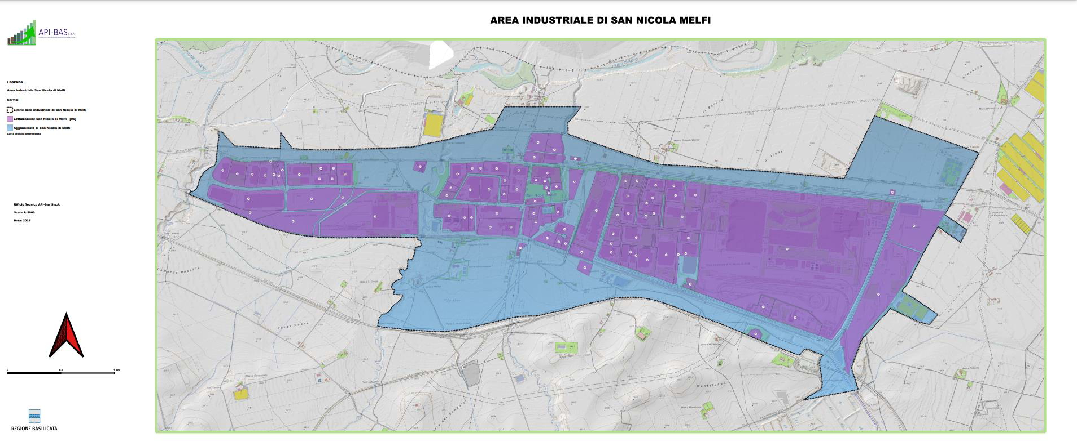
https://www.apibas.it/wp-content/uploads/2022/11/Melfi.pdf

Slide 9
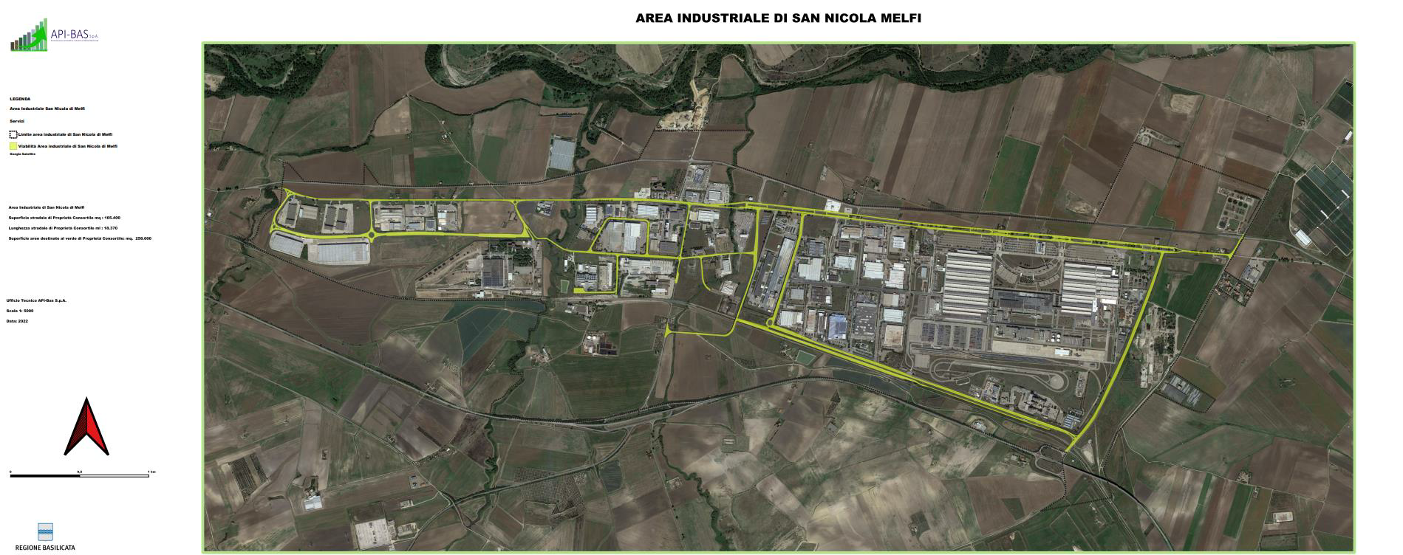
https://www.apibas.it/wp-content/uploads/2022/11/Melfi_Viabilita.pdf

Slide 10
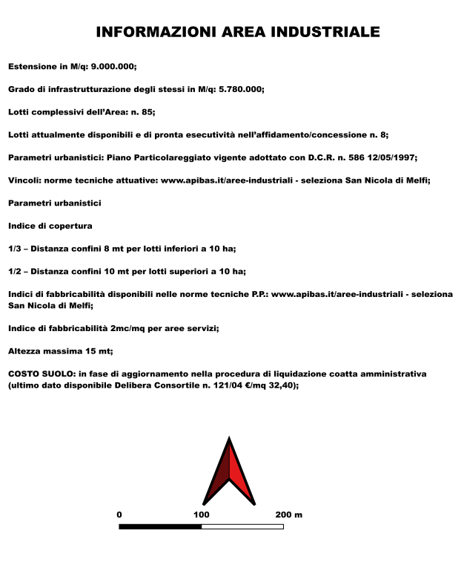
1) 4_462_468.pdf (apibas.it)
2) 4_736_734_726_725_1160_741_739.pdf
(apibas.it)
3) 4_751.pdf (apibas.it)
4) 5_304_305_307_1752.pdf (apibas.it)
5) 5_1097.pdf (apibas.it)
6) 5_1227_1152.pdf (apibas.it)
7) 5_1717_1797_1799.pdf (apibas.it)
8) 5_1800.pdf (apibas.it)
9) 7_310_304_312_313_885_887_447_449_306_88
6.pdf (apibas.it)
10)9_665_661_1068.pdf (apibas.it)
LOTTI DISPONIBILI
API-Bas S.p.A. Area industriale di San Nicola di Melfi (apibas.it)

Slide 11
Area industriale della Valle di Vitalba
L’area industriale di Vitalba è situata a Nord-Nord-Est della Basilicata dista circa 30 Km dall’area industriale di Melfi ed è ad essa collegata
per il tramite della strada SS 381 e dalla SP 219.
L’area è ricompresa nel Sistemi Locale del Lavoro di Rionero in Vulture, esi estende per una superficie di circa 180 ha di cui 55
risultano infrastrutturati e di questi circa 27 ha risultano impegnati.
Gli insediamenti produttivi si concentrano pressoché in due comparti soltanto – l’industria della trasformazione dei metalli e l’industria
meccanica.
PARAMETRI URBANISTICI
DESTINAZIONE INDUSTRIALE:
• Indice di copertura 1/2, per i soli fabbricati destinati ad uffici, guardianie e spazi collettivi;
• Altezza massima 3 piani fuori terra;
DESTINAZIONE TERZIARIA
• Indice di copertura 1/3; Indice di fabbricabilità 1,5 mc/mq; Altezza massima 12 mt;
COSTO SUOLO €/mq 22,02
NORME TECNICHE.cliccaqui

Slide 12
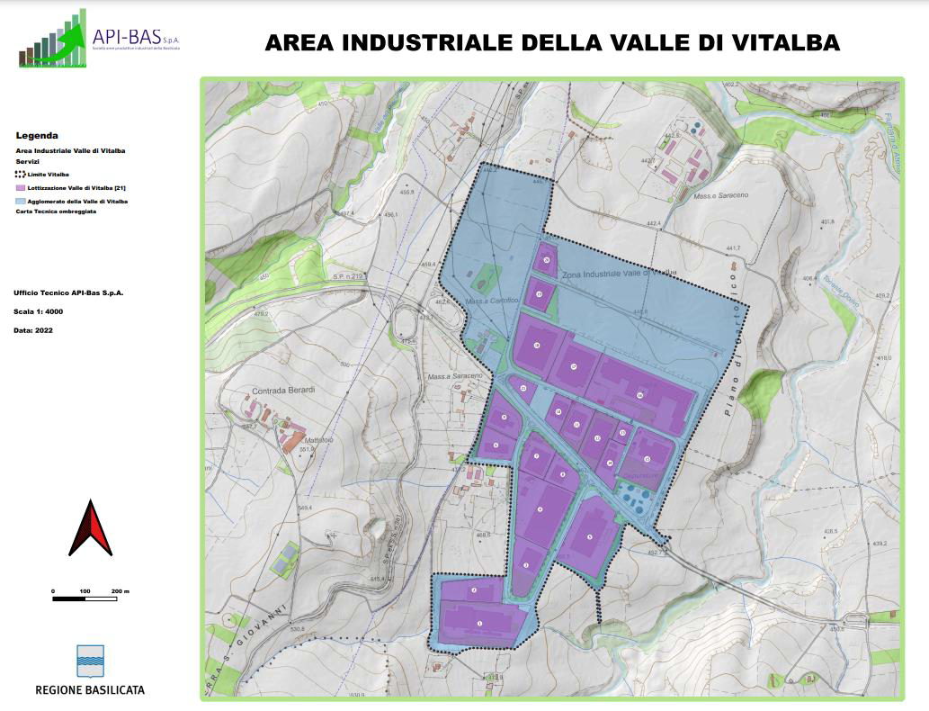
https://www.apibas.it/wp-content/uploads/2022/11/Vitalba.pdf

Slide 13
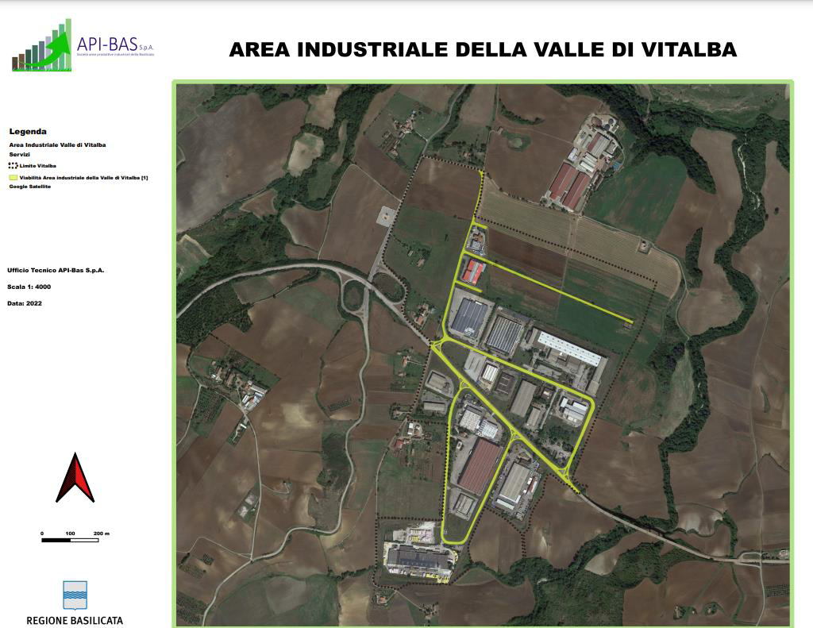
https://www.apibas.it/wp-content/uploads/2022/11/Vitalba-Viabilita.pdf

Slide 14
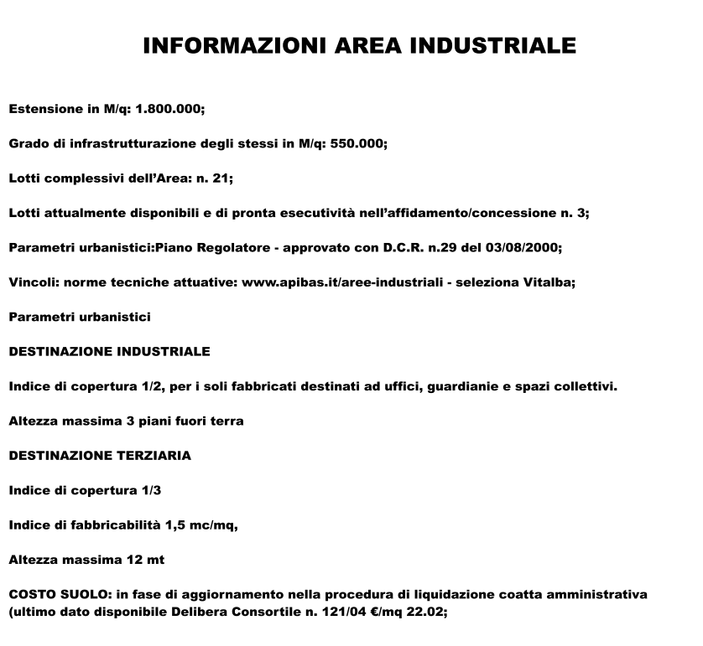
1) 45_1074.pdf (apibas.it)
2) 45_1012_1279.pdf (apibas.it)
LOTTI DISPONIBILI
API-Bas S.p.A. Area industriale della Valle di Vitalba (apibas.it)

Slide 15
Area industriale di Potenza
L’area industriale di Potenza, si sviluppa lungo la direttrice del fiume Basento esi estende per una superficiedi1.070.447mq,diquestacirca
354.357mqècoperta,ricompresa nel Sistemi Locale del Lavoro di Potenza.
Gli insediamenti produttivi si concentrano pressoché nell’industria della siderurgia , l’industria della trasformazione dei metalli,l’industria
meccanica ed un importante comparto dei servizi.
PARAMETRI URBANISTICI
•Indice di copertura 1/3;
•Distanza confini: minima 8 mt o pari al 50% dell’altezza del fabbricato;
COSTO SUOLI €/mq 110,02;
NORME TECNICHE:cliccaqui.
UnpòdiStoria(cliccaqui)

Slide 16
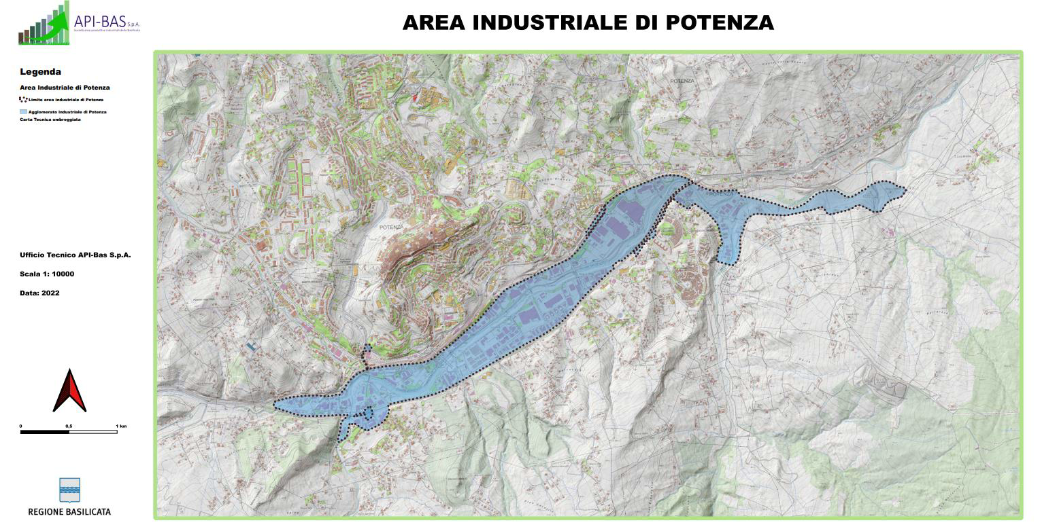
https://www.apibas.it/wp-content/uploads/2022/11/Potenza.pdf

Slide 17
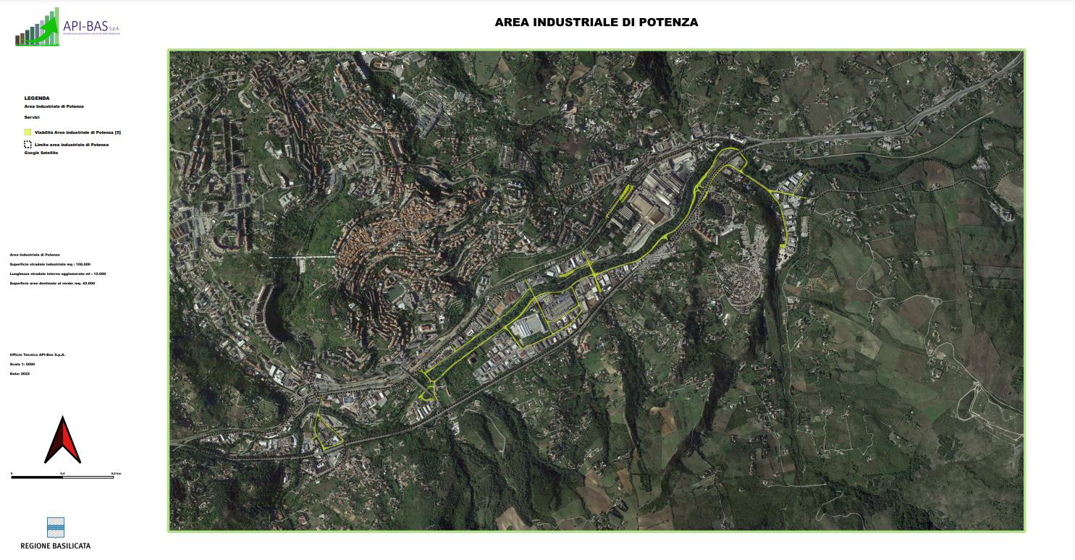
https://www.apibas.it/wp-content/uploads/2022/11/Potenza_Viabilita.pdf

Slide 18
LOTTI DISPONIBILI
1) 50_1703.pdf (apibas.it)
Informazioni Lotto 1
Foglio 50 particella 1703;
Superficie Coperta: 300 mq
Ufficio Tecnico API-Bas
Scala 1: 500
Data: 2024
API-Bas S.p.A. Area industriale di Potenza (apibas.it)

Slide 19
Area industriale di TITO
L’area della zona industriale di Tito si sviluppa per circa 416 ha, su una superficie pianeggiante allungata in direzione Est-Ovest che ricade nella parte alta del bacino del fiume Basento. L’area infrastrutturata si estende per circa 241 ha suddivisa in circa 212 lotti, di cui risultano impegnati all’incirca un 160-170.
L’area di Tito, già avviatasi nelle prime fasi dell’orientamento verso l’industrializzazione delle politiche della Cassa per il Mezzogiorno sul finire degli anni ‘50, aveva registrato un forte impulso – insieme con le altre aree individuate dalla legge per la ricostruzione post-terremoto – a seguito dell’operatività della legge 219 e dei consistenti contributi erogati. Le iniziative avviate in quel periodo si sono aggiunte a quelle già esistenti facenti capo al consorzio industriale di Potenza. Ad oggi le imprese in esercizio hanno una struttura produttiva settoriale variegata ma con una specializzazione spiccata nel campo della meccanica e della lavorazione dei metalli e a seguire quello della logistica e dei trasporti trasporti.

Slide 20
Area industriale di TITO
PARAMETRIURBANISTICI
• Indicedicopertura40%dellasuperficiefondiaria;
• Altezzamassima8mt;
COSTOSUOLO
• areaindustriale:€/mq38,88;
6
NORMETECNICHE:cliccaqui.

Slide 21
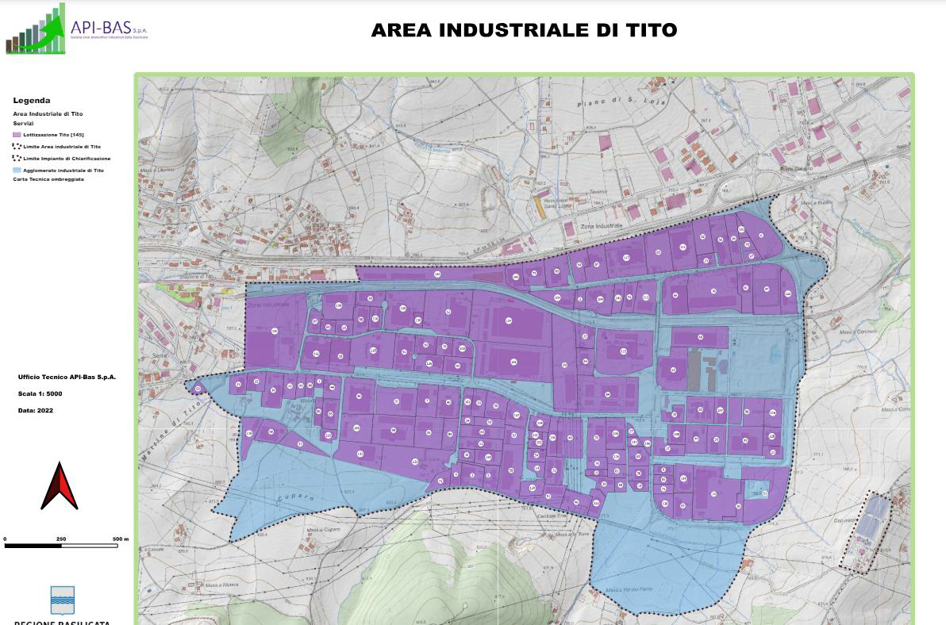
https://www.apibas.it/wp-content/uploads/2022/11/Tito.pdf

Slide 22
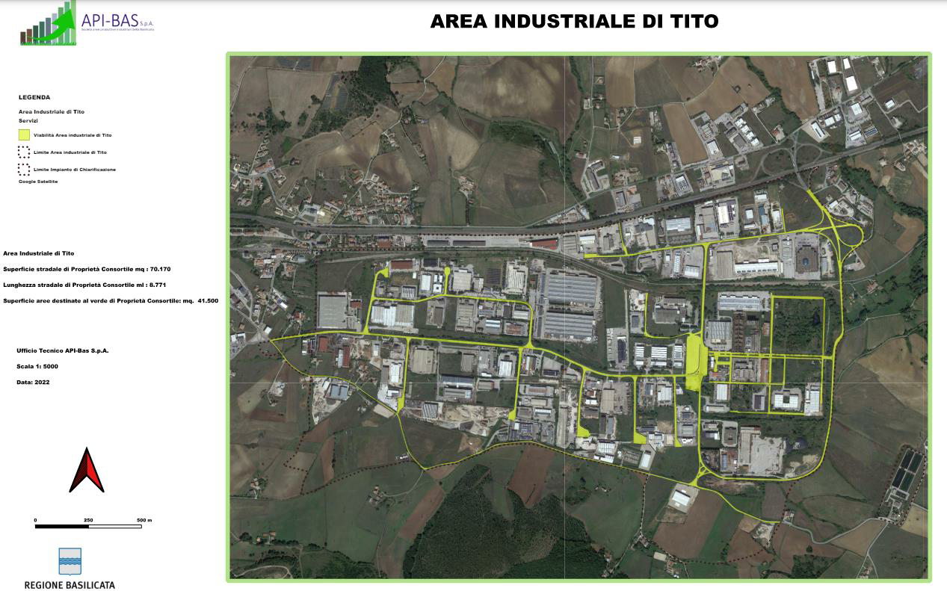
https://www.apibas.it/wp-content/uploads/2022/11/Tito_Viabilita.pdf

Slide 23
LOTTI DISPONIBILI
1) 13_1256.pdf (apibas.it)
Informazioni Lotto 1
Foglio 13 particella 1256;
Superfici: 25.991 mq
Superficie Coperta: 1.200 mq
Ufficio Tecnico API-Bas
Scala 1: 1000
Data: 2024
API-Bas S.p.A. Area industriale di Tito (apibas.it)

Slide 24
Area industriale di BARAGIANO
L’area industriale di Baragiano, in prossimità dell’area di Balvano, è ubicata a Nord Ovest della Basilicata e confinante con la regione Campania. Entrambe si estendono per una superficie complessiva di circa 62 ha, di cui 46 ha perimetrano l’area di Baragiano. aziende operanti in settori tra loro variegati: agroindustria, lavorazione del legno, industria delle bevande, trattamenti dei rifiuti, meccanica, prefabbricazione.
Il collegamento più importante dell’area è garantito dalla SP 51 che si innesta direttamente sulla Basentana nonché il collegamento ferroviario Potenza-Salerno.
PARAMETRI URBANISTICI
• Indice di copertura 1/2
• Distanza confini 5 mt
Per fabbricati destinati ad uffici, guardianie e spazi collettivialtezza massima 3 piani fuori terra
COSTO SUOLI €/mq 20,02

Slide 25
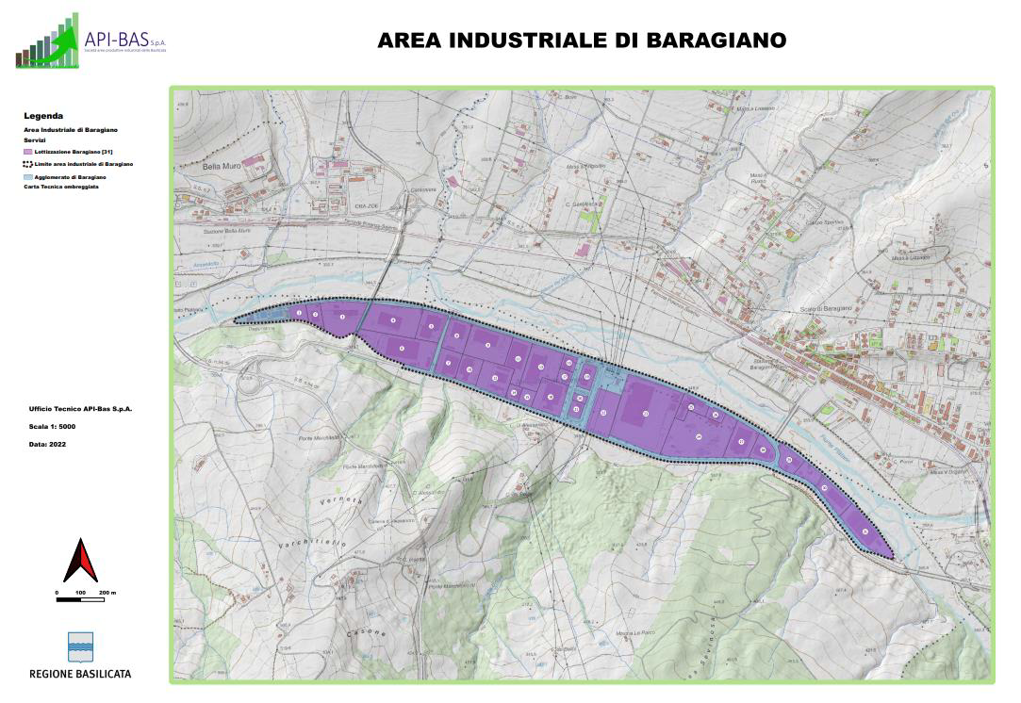
SIT API-Bas (apibas.it)

Slide 26
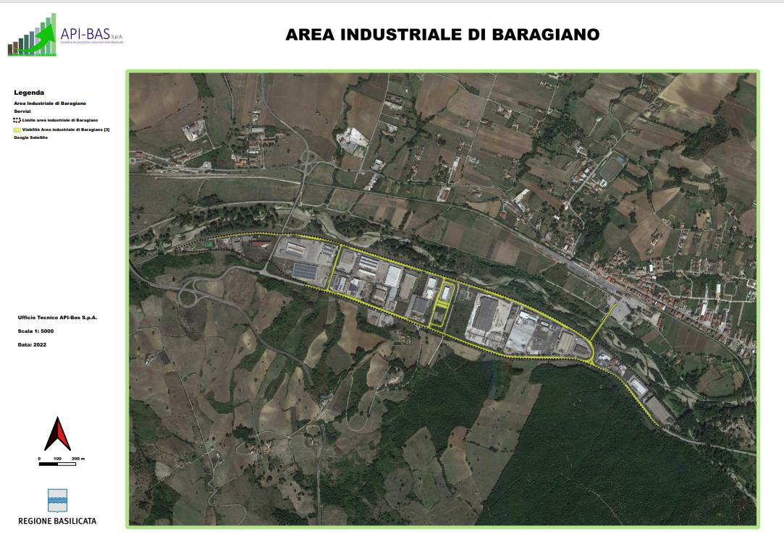
SIT API-Bas (apibas.it)

Slide 27
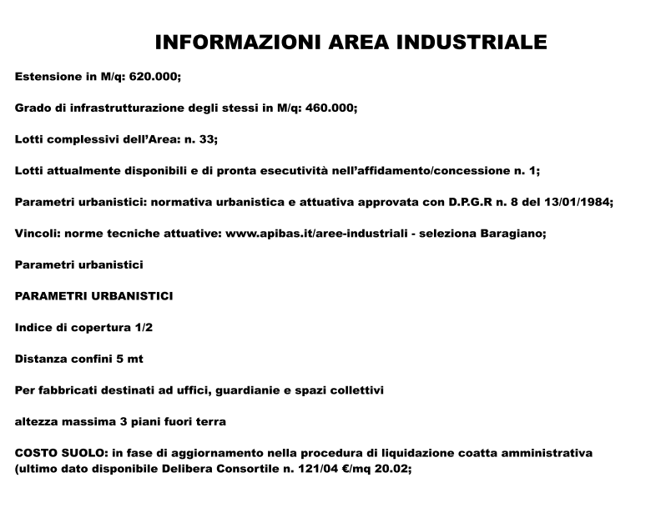
LOTTI DISPONIBILI
1) 5_181_285_BAR.pdf (apibas.it)
Informazioni Lotto 1
Foglio 5 particella 181-285;
Superfici: 1.800 mq
Ufficio Tecnico API-Bas
Scala 1: 500
Data: 2024
API-Bas S.p.A. Area Industriale di Baragiano (apibas.it)

Slide 28
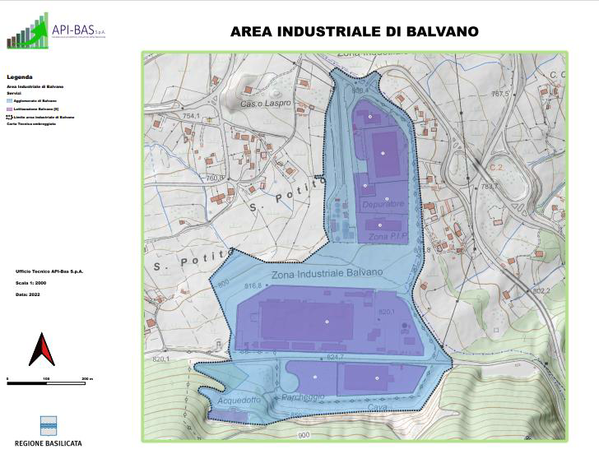
Area industriale di BALVANO
L’ area industriale di Balvano, in prossimità dell’area di Baragiano, è ubicata a Nord Ovest della Basilicata e confinante con la regione Campania. Entrambe si estendono per una superficie complessiva di circa 62 ha, di cui 16 ha perimetrano l’area industriale di Balvano.
L’area di Balvano, infrastrutturata per circa 15 ha, risulta un’area pressoché mono-impresa con il 98% di addetti occupati in un’azienda dell’industria alimentare (la Ferrero spa).
L’area non presenta spazi di ampliamentoe non presenta lotti disponibili.
Gli addetti si aggirano intorno alle 310 unità.
PARAMETRI URBANISTICI
• Indice di copertura 1/2
• Distanza confini 5 mt
Per fabbricati destinati ad uffici, guardianie e spazi collettivi altezza massima 3 piani fuori terra.
COSTO SUOLI €/mq 20,02
API-Bas S.p.A. Area Industriale di Balvano (apibas.it)

Slide 29
Area industriale Isca Pantanelle
L’ area industriale di Isca Pantanelledel comune di Sant’Angelo le Fratte,sono insediate 11 attività produttive tutte in esercizio.
L’agglomerato misura una superficie di circa 144.000 mq, di cui coperta 36.000 mq. Gli addetti si attestano intorno alle 140 unità.
PARAMETRI URBANISTICI
• Indice di copertura 1/2
• Distnaza confini 5 mt
Per fabbricati destinati ad uffici, guardianie e spazi collettivi altezza massima 3 piani fuori terra
COSTO SUOLI €/mq 20,02

Slide 30
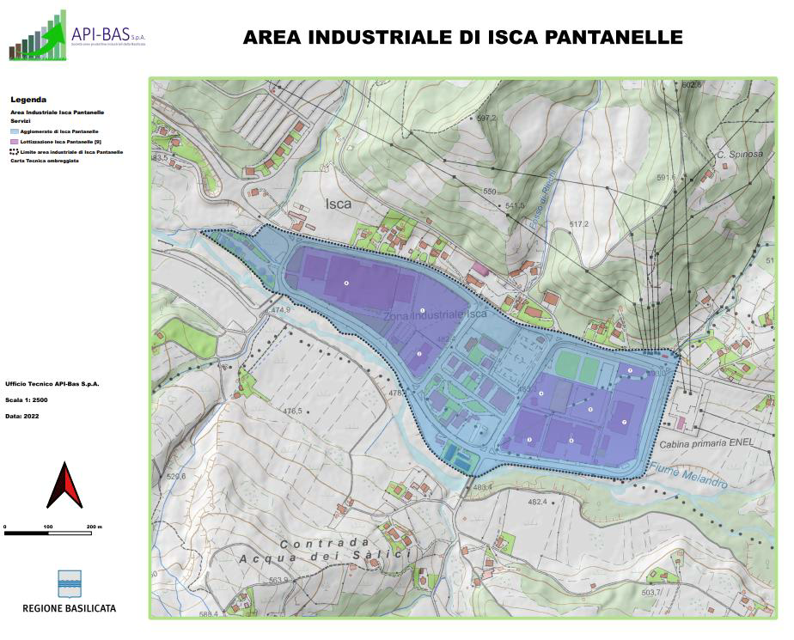
SIT API-Bas (apibas.it)

Slide 31
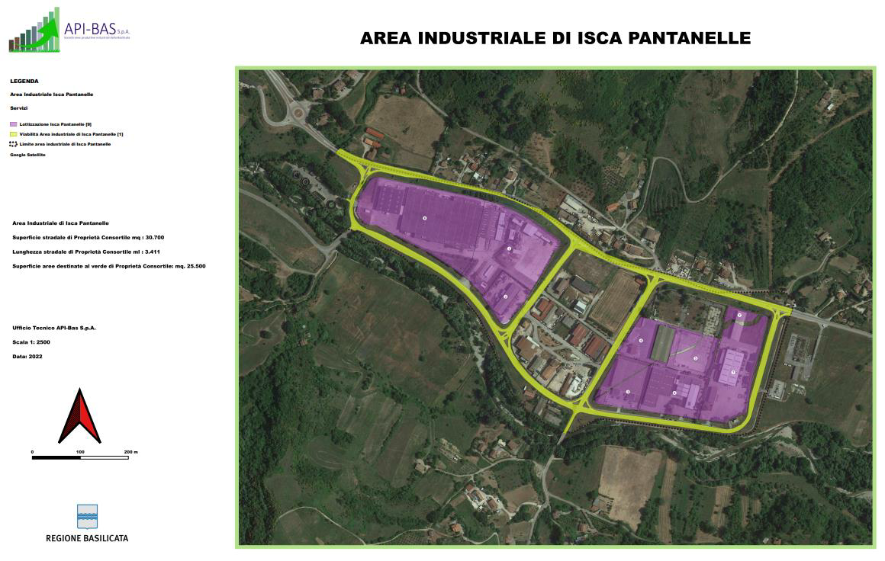
SIT API-Bas (apibas.it)

Slide 32
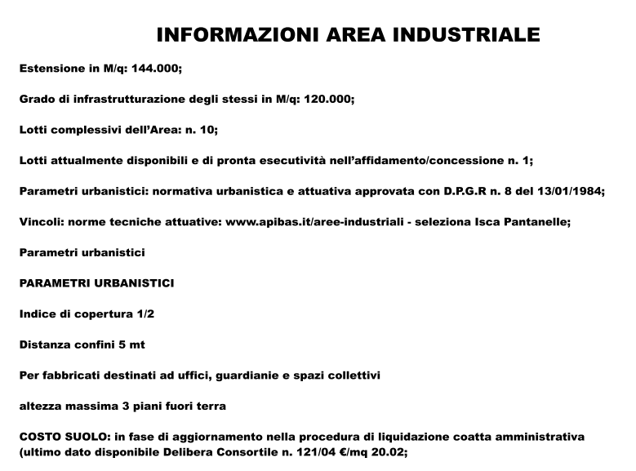
LOTTI DISPONIBILI
1) 18_711_19_935_ISCA.pdf (apibas.it)
Informazioni Lotto 1 - 2
Foglio 18 particella 711;
Foglio 19 particella 935;
Superficie: 11.421 mq
Ufficio Tecnico API-Bas
Scala 1: 1000
Data: 2024
18_711_19_935_ISCA.pdf (apibas.it)

Slide 33
Il presente documento rappresentaun primo dossier sulla consistenza delle aree industriali della Provincia
di Potenza, ricomprese nell’Area di Crisi complessaper i SSL di Melfi, Rionero in Vulture e Potenza, in
relazione al quadro delle opportunità per le aziende esogene che decidono, di allocare i propri investimenti
sul territorio regionale e sulle aree industrialie/o produttive ivi esistenti.
Le informazioni riportate sono stati elaboratesulla base dei dati pubblicati da API BASS.p.A sul proprio
sito istituzionale.

Slide 34
Area Impresa e Politiche Territoriali
Sede di Potenza
Via Di Giura - Centro Direzionale - 85100 Potenza
Tel. +39.0971.292942 - Fax +39.0971.292964
Sede di Matera
Via XX Settembre, 3 - 75100 Matera
Tel. +39.0835.292942 - Fax +39.0835.292964
n.sileo@confindustria.basilicata.it
f.telesca@confindustria.basilicata.it
www.confindustria.basilicata.it

Slide 35
EY Smart Funding e Confindustria Basilicata | Bando Legge 181/89 “Progetto di riconversione e riqualificazione industriale dell’area di crisi industriale complessa dei sistemi locali del lavoro di Melfi, Potenza e Rionero in Vulture“
Agenda
Contesto territoriale: Melfi, Potenza e Rionero in Vulture Overview La aree industriali ricomprese nell’area di crisi complessa | Confindustria Basilicata
Legge 181/89 – Un’opportunità per il territorio Overview Focus beneficiari Focus investimenti ammissibili Focus spese ammissibili Focus agevolazione Focus presentazione della domanda Focus graduatoria di ammissione alla fase di valutazione istruttoria Focus iter di valutazione | Maria Irene Cristini, Manager EY Lorenzo Cenciarelli, Senior EY
Chiusura lavori e sessione di Q&A
Realizzazione di iniziative imprenditoriali che mirano all’incremento o alla salvaguardia dei livelli occupazionali, al recupero della capacità produttiva dei territori e all’attrazione di nuovi investimenti: le opportunità per la riconversione e riqualificazione dell'area industriale di Melfi, Potenza e Rionero in Vulture.

Slide 36
Legge 181/89 – Area di crisi Melfi Overview
RISORSE €20MLN
Misura finalizzata alla riconversione e riqualificazione dell'area industriale di Melfi, Potenza e Rionero in Vulture
FINALITÀ:
RILANCIARE L’ATTIVITÀ DI INDUSTRIALE
PRESERVARE L'OCCUPAZIONE E LA CREAZIONE DI NUOVE FIGURE PROFESSIONALI
SOSTEGNO DEI PROGRAMMI DI INVESTIMENTO E SVILUPPO IMPRENDITORIALE
18/06/2024
16/04/2024
PROCEDURA A GRADUATORIA
APERTURA
SCADENZA

Slide 37
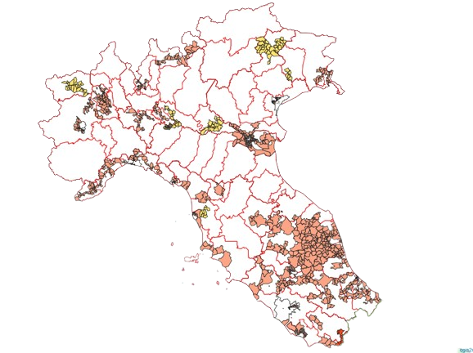
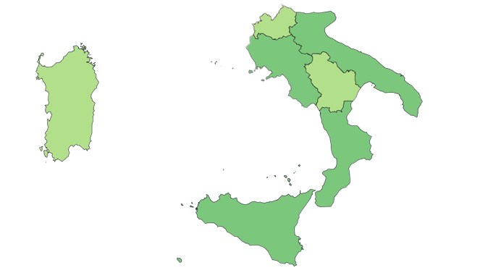
Legge 181/89 – Area di crisi Melfi Focus beneficiari
Misura rivolta alle imprese di qualsiasi dimensione, sia in forma singola che aggregata (tra 3 e 6 imprese), provenienti da tutto il Territorio Nazionale ed Estero, che abbiano in programma investimenti nelle aree di Melfi, Potenza e Rionero in Vulture, colpite dalla crisi automobilistica
COMUNI DEL SISTEMA LOCALE DEL LAVORO DI MELFI:
Banzi, Forenza, Ginestra, Lavello, Maschito, Melfi, Montemilone, Palazzo San Gervasio, Rapolla, Ripacandida, Venosa;
COMUNI DEL SISTEMA LOCALE DEL LAVORO DI RIONERO IN VULTURE:
Atella, Barile, Filiano, Rionero in Vulture, Ruvo del Monte, San Fele;
COMUNI DEL SISTEMA LOCALE DEL LAVORO DI POTENZA:
Abriola, Acerenza, Albano di Lucania, Anzi, Avigliano, Balvano, Baragiano, Bella, Brindisi Montagna, Calvello, Campomaggiore, Cancellara, Castelmezzano, Genzano di Lucania, Laurenzana, Muro Lucano, Oppido Lucano, Picerno, Pietragalla, Pietrapertosa, Pignola, Potenza, Ruoti, San Chirico Nuovo, Sant’Angelo Le Fratte, Satriano di Lucania, Savoia di Lucania, Tito, Tolve, Trivigno, Vaglio Basilicata, Vietri di Potenza.
La Regione Basilicata rientra nella Zona A come individuato nella Carta degli aiuti di Stato a finalità regionale 2022-2027

Slide 38
Legge 181/89 – Area di crisi Melfi Focus investimenti ammissibili
Investimenti Produttivi
Investimenti per la tutela ambientale
Requisiti di progetto:
importo complessivo non inferiore a 1 mln/€ (1.2 mln/€ per le reti d’impresa);
essere avviati successivamente alla data di presentazione della domanda;
prevedere un programma occupazionale da realizzarsi entro 12 mesi dalla data di ultimazione del programma;
essere conclusi entro 36 mesi dalla data di stipula dei contratti di finanziamento
INVESTIMENTI VOLTI A:
realizzare nuove unità produttive tramite l’adozione di soluzioni innovative rispetto al mercato di riferimento;
ampliare/riqualificare unità produttive esistenti tramite diversificazione della produzione o cambiamento del processo produttivo;
realizzare nuove unità produttive/ampliare unità produttive esistenti;
acquisire attivi di uno stabilimento.
INVESTIMENTI VOLTI A:
ridurre/eliminare le emissioni di gas a effetto serra;
introdurre misure di efficienza energetica;
promuovere l’uso dell’energia da fonti rinnovabili, dell’idrogeno rinnovabile e della cogenerazione ad alto rendimento;
favorire l'adattamento e la mitigazione dei cambiamenti climatici;
efficienza nell’utilizzo delle risorse e sostegno alla transizione verso un’economia circolare.
I PROGRAMMI DI INVESTIMENTO POSSONO ESSERE INTEGRATI DA:
Progetti per l’innovazione di processo e dell’organizzazione
(Max 40% tot investimento)
Progetti per la formazione del personale
(Max 20% tot investimento)
Progetti per la ricerca industriale e sviluppo sperimentale (Nell’ambito di programmi pari a min. €5mln)

Slide 39
Legge 181/89 – Area di crisi Melfi Focus spese ammissibili
INVESTIMENTI PRODUTTIVI
TUTELA AMBIENTALE
INNOVAZIONE DI PROCESSO E ORGANIZZAZIONE
Suolo aziendale e sue sistemazioni → max 10%;
opere murarie e assimilate e infrastrutture specifiche aziendali → max 40% (70% per attività turistiche);
macchinari, impianti ed attrezzature varie;
programmi informatici e servizi per le Tecnologie dell’informazione e della comunicazione (TIC);
immobilizzazioni immateriali → max 50% per le Grandi Imprese;
beni strumentali, materiali e immateriali, 4.0;
consulenze (solo per le PMI) → max 5%.
Personale dipendente (tecnici, ricercatori personale ausiliario);
strumenti e attrezzature di nuova fabbricazione;
costi per la ricerca contrattuale, quali conoscenze e brevetti, nonché servizi di consulenza;
spese generali e materiali.
Impianti e attrezzature varie, nuovi di fabbrica, volti a perseguire la finalità ambientale selezionata.
In base alla tipologia di investimento per la tutela ambientale effettuato dall’impresa, sarà necessario presentare lo scenario controfattuale:
sono ammissibili i costi supplementari necessari per raggiungere un livello più elevato di tutela ambientale.
FORMAZIONE DEL PERSONALE
Spese di personale interno relative ai formatori per le ore di partecipazione alla formazione;
costi di esercizio relativi a formatori e partecipanti alla formazione (spese di viaggio, alloggio, i materiali e le forniture, l’ammortamento degli strumenti e delle attrezzature);
costi dei servizi di consulenza connessi alla formazione.
RICERCA INDUSTRIALE E SVILUPPO SPERIMENTALE
Personale dipendente (tecnici, ricercatori personale ausiliario);
strumentazione e attrezzature;
costi per la ricerca contrattuale, quali conoscenze e brevetti, nonché servizi di consulenza;
spese generali supplementari e altri costi di esercizio, compresi i costi dei materiali, delle forniture e di prodotti analoghi.

Slide 40
Legge 181/89 – Area di crisi Melfi Focus agevolazione
CONTRIBUTO FINANZIARIO DA PARTE DELL’IMPRESA BENEFICIARIA PARI AD ALMENO IL 25% DELLE SPESE AMMISSIBILI
Le agevolazioni sono concesse, anche in combinazione tra loro, nelle forme di:
CONTRIBUTO A CONTO IMPIANTI
CONTRIBUTO ALLA SPESA
(eventuale)
FIN AGEVOLATO
(Min 20% dei costi ammissibili)
TIPOLOGIA DI INVESTIMENTO |  | AGEVOLAZIONE MAX(*)
INVESTIMENTI PRODUTTIVI |  | 30%
TUTELA AMBIENTALE | Emissioni gas effetto serra | 55%
 | Maggiore efficienza energetica | 45%
 | Produzione energia da fonti rinnovabili | 45%
 | Adattamento ai cambiamenti climatici | 100%
 | Economia circolare | 60%
INNOVAZIONE DI PROCESSO E DELL’ORGANIZZAZIONE |  | G.I. 15% | PMI 50%
FORMAZIONE DEL PERSONALE |  | 50%
RICERCA INDUSTRIALE E SVILUPPO SPERIMENTALE |  | RI 65% | SS 40%
(*) Agevolazione massima al netto di eventuali maggiorazioni

Slide 41
Legge 181/89 – Area di crisi Melfi Focus presentazione della domanda
Documentazione necessaria per la presentazione della domanda di agevolazione
INFORMAZIONI RELATIVE AL SOGGETTO PROPONENTE
Documentazione Amministrativa
Business plan
Indicazione dei beni presenti nel progetto di innovazione/ricerca/sviluppo
DSAN
i. Possesso requisiti di accesso e dimensione
ii. acquisizione informazioni Antimafia
iii. cambiamento processo produttivo*
iv. diversificazione produzione*
v. delocalizzazione*
INFORMAZIONI COMPILAZIONE PIANO D’IMPRESA
Storia dell’azienda, descrizione attività, analisi di mercato, cronoprogramma, descrizione progetto, capacità produttiva, CV membri del team, previsioni di vendita
ALLEGATI TECNICI
Planimetrie, layout, perizie giurate, ecc. relativi al programma degli investimenti
RETI D’IMPRESA*
Contratti di rete, sintesi di rete e Situazione patrimoniale della Rete con personalità giuridica
Relazione Tecnica Asseverata relativa a Programmi Agevolabili ed eventuali preventivi e Relazione Tecnica DNSH
RELAZIONE TECNICA
ALLEGATO F*
Aggiuntività beni per eventuali progetti complementari relativi a progetti di innovazione di processo e/o organizzativa e a progetti di ricerca industriale e/o sviluppo sperimentale
PIANO OCCUPAZIONALE
Motivare l’incremento occupazionale, se previsto, ed il dimensionamento dell’organico (in termini di ULA) in relazione alle caratteristiche di funzionamento dell’impianto produttivo
TIMETABLE E GANTT CHART
Tabella con i principali riferimenti cronologici del progetto e il GANTT per il monitoraggio e rendicontazione temporale delle attività
ULTERIORE DOCUMENTAZIONE A SUPPORTO
Documenti di supporto al progetto; Contratti commerciali chiave; Due Diligence reports; Permessi, licenze, autorizzazioni.
*Solo se ricorre la fattispecie

Slide 42
Legge 181/89 – Area di crisi Melfi Focus graduatoria di ammissione alla fase di valutazione istruttoria
L’accesso alle agevolazioni prevede la determinazione di una graduatoria di ammissione redatta sulla base dei seguenti criteri e punteggi, alla quale seguirà l’avvio della fase di istruttoria di merito:
CRITERIO | PARAMETRO DI VALUTAZIONE | ATTRIBUZIONE PUNTEGGIO | MAX
INCREMENTO OCCUPAZIONALE | Incremento del numero degli addetti espresso in ULA | Nuova occupazione generata dall’iniziativa imprenditoriale = 0: 0 punti; > 0 a < 5: 4 punti; ≥ 5 a < 10: 8 punti; ≥ 10 a < 20: 15 punti; ≥ 20 a < 30: 30 punti; ≥ 30 a < 40: 40 punti; ≥ 40 in poi: 50 punti. | 50
CRITERIO | PARAMETRO DI VALUTAZIONE | ATTRIBUZIONE PUNTEGGIO | MAX
ATTIVITÀ ECONOMICHE PRIORITARIE | C-13* - C-15 - C-16 - C-20 - C-22 - C-23 - C-24* - C-25 - C-26 - C-27 - C-28 - C-29 - C-30 - H-52 - J-61** - M-72 (*) ad esclusione delle attività economiche non ammissibili in presenza di divieti e limitazioni derivanti dalle vigenti disposizioni comunitarie; (**) con esclusione delle attività connesse al settore della banda larga in presenza di divieti e limitazioni derivanti dalle vigenti disposizioni comunitarie. | 50 | 50
IN CASO DI PARITÀ DI PUNTEGGIO È DATA PRIORITÀ ALLA DOMANDA CHE PREVEDE IL MAGGIOR INCREMENTO OCCUPAZIONALE. NEL CASO DI PARITÀ DI INCREMENTO OCCUPAZIONALE, PREVALE L’ORDINE CRONOLOGICO DI PRESENTAZIONE DELLE DOMANDE.

Slide 43
Legge 181/89 – Area di crisi Melfi Focus iter di valutazione
SCADENZA PRESENTAZIONE DOMANDA: fino al 18/06/2024
PUBBLICAZIONE GRADUATORIA DI AMMISSIONE ALLA FASE DI VALUTAZIONE ISTRUTTORIA: entro 30 giorni dalla data di scadenza della presentazione della domanda
FASE DI ISTRUTTORIA (*): il processo di valutazione sarà condotto sulla base dei seguenti criteri di valutazione:
CREDIBILITÀ DEL SOGGETTO PROPONENTE IN TERMINI DI ADEGUATEZZA E COERENZA DEL PROFILO DEI SOCI
FATTIBILITÀ TECNICA DEL PROGRAMMA DEGLI INVESTIMENTI
PROGRAMMA OCCUPAZIONALE PREVISTO DAL PROGETTO IMPRENDITORIALE
ATTENDIBILITÀ DELL’ANALISI COMPETITIVA E DELLE STRATEGIE DI PENETRAZIONE DEL
MERCATO DI RIFERIMENTO
FATTIBILITÀ E SOSTENIBILITÀ ECONOMICO-FINANZIARIA DEL PROGETTO IMPRENDITORIALE
ESITO DELLA VALUTAZIONE: entro 90 giorni dall’inizio della fase di istruttoria
EROGAZIONE DEL CONTRIBUTO: il numero, i tempi e la consistenza minima delle erogazioni sono definiti nei contratti di concessione. EROGAZIONE DELLE SINGOLE QUOTE DI CONTRIBUTO ENTRO 30 GIORNI DALLA RICEZIONE DI CIASCUNA RICHIESTA DI EROGAZIONE
(*) Comprendente un colloquio obbligatorio con l’Impresa proponente e le eventuali Imprese aderenti finalizzato ad approfondire tutti gli aspetti del piano d’impresa

Slide 44
EY Smart Funding e Confindustria Basilicata | Bando Legge 181/89 “Progetto di riconversione e riqualificazione industriale dell’area di crisi industriale complessa dei sistemi locali del lavoro di Melfi, Potenza e Rionero in Vulture“
Agenda
Contesto territoriale: Melfi, Potenza e Rionero in Vulture Overview La aree industriali ricomprese nell’area di crisi complessa | Confindustria Basilicata
Legge 181/89 – Un’opportunità per il territorio Overview Focus beneficiari Focus investimenti ammissibili Focus spese ammissibili Focus agevolazione Focus presentazione della domanda Focus graduatoria di ammissione alla fase di valutazione istruttoria Focus iter di valutazione | Maria Irene Cristini, Manager EY Lorenzo Cenciarelli, Senior EY
Chiusura lavori e sessione di Q&A
Realizzazione di iniziative imprenditoriali che mirano all’incremento o alla salvaguardia dei livelli occupazionali, al recupero della capacità produttiva dei territori e all’attrazione di nuovi investimenti: le opportunità per la riconversione e riqualificazione dell'area industriale di Melfi, Potenza e Rionero in Vulture.

Slide 45
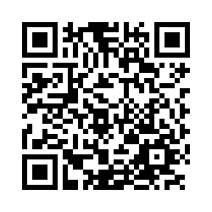
CONCLUSIONI E Q&A
EY Smart Funding e Confindustria Basilicata Bando Legge 181/89
Progetto di riconversione e riqualificazione industriale dell’area di crisi industriale complessa dei sistemi locali del lavoro di Melfi, Potenza e Rionero in Vulture

Slide 46
Contatti
Giuseppe Lorizzo
Partner EY
Tel: + 39 335 7350633
Giuseppe.Lorizzo@it.ey.com
Fabio Tentori
Senior Manager EY
Tel: + 39 339 7556184
Fabio.Tentori@it.ey.com
Maria Irene Cristini
Manager EY
Tel: +39 3397936709
Ilaria.Achilli@it.ey.com
EY | Assurance | Tax | Transactions | Advisory
EY
EY è leader mondiale nei servizi professionali di revisione e organizzazione contabile, assistenza fiscale e legale, transaction e consulenza. La nostra conoscenza e la qualità dei nostri servizi contribuiscono a costruire la fiducia nei mercati finanziari e nelle economie di tutto il mondo. I nostri professionisti si distinguono per la loro capacità di lavorare insieme per assistere i nostri stakeholder al raggiungimento dei loro obiettivi. Così facendo, svolgiamo un ruolo fondamentale nel costruire un mondo professionale migliore per le nostre persone, i nostri clienti e la comunità in cui operiamo.
“EY” indica l’organizzazione globale di cui fanno parte le Member Firm di Ernst & Young Global Limited, ciascuna delle quali è un’entità legale autonoma. Ernst & Young Global Limited, una “Private Company Limited by Guarantee” di diritto inglese, non presta servizi ai clienti. Per maggiori informazioni sulla nostra organizzazione visita ey.com.
© 2023 EY S.p.A.
All Rights Reserved.
Questa pubblicazione contiene informazioni di sintesi ed è pertanto esclusivamente intesa a scopo orientativo; non intende essere sostitutiva di un approfondimento dettagliato o di una valutazione professionale. EYGM Limited o le altre member firm dell’organizzazione globale EY non assumono alcuna responsabilità per le perdite causate a chiunque in conseguenza di azioni od omissioni intraprese sulla base delle informazioni contenute nella presente pubblicazione. Per qualsiasi questione di carattere specifico, è opportuno consultarsi con un professionista competente della materia.
ey.com
Lorenzo Cenciarelli
Senior EY
Tel: + 39 339 7996048
Lorenzo.Cenciarelli@it.ey.com

